Slide 1

실습

Slide 2
다른 프래그먼트와의 통신
프래그먼트를 재사용하기 위해서는, 프래그먼트 자신의 레이아웃과 동작을 정의한 완전히 독립적인 모듈로서 구성요소를 만들어야 함
이렇게 프래그먼트를 재사용하도록 정의하면 액티비티와 프래그먼트들을 조합할 수 있으며, 복잡한 UI를 실현하기 위하여 코드로 이들을 연결할 수 있음
사용자 이벤트에 기초하여 콘텐츠를 변경할 수 있음
모든 프래그먼트와 프래그먼트 사이의 통신은 관련된 액티비티를 통해 이루어짐
두 프래그먼트 사이의 직접 통신은 안됨

Slide 3
Example
왼쪽에 단어들의 리스트를 두고 오른쪽에는 선택된 단어의 설명이 나오는 어플리케이션 작성
화면의 왼쪽, 오른쪽 모두 프래그먼트로 구현
왼쪽 리스트의 단어가 클릭되면 액티비티를 통하여 오른쪽 프래그먼트로 단어의 번호를 전달

Slide 4
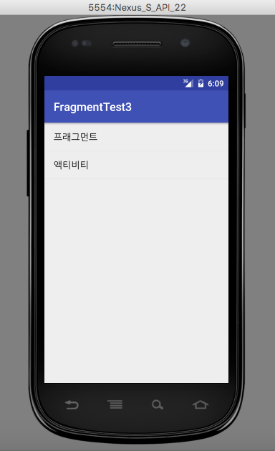
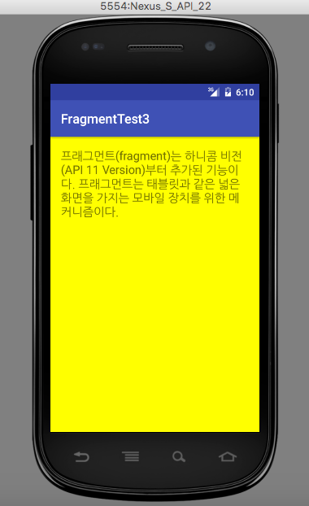
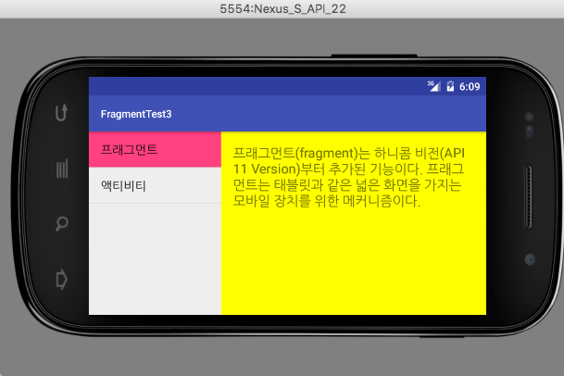
Example
장치가 가로모드일 때는 다음과 같이 화면에 2개의 프래그먼트를 표시
세로모드일 때는 화면에 하나의 프래그먼트만 표시한 후에 사용자가 단어를 선택하면 단어의 설명 화면이 나오도록 함
가로모드
세로모드

Slide 5
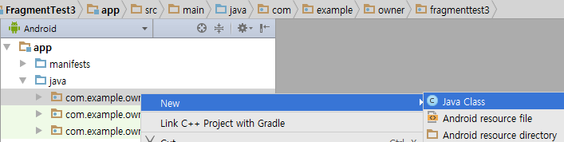
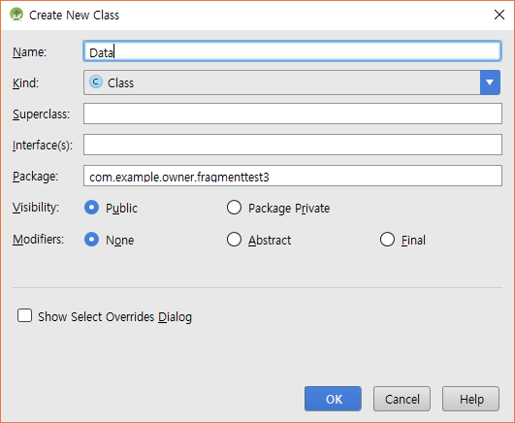
Example
New Project
  Application Name : FragmentTest3
  Activity Name : MainActivity
  Layout Name : activity_main.xml
데이터 작성
  프로그램에 사용되는 단어를 자바 소스 파일 Data.java 안에 작성하여 추가

Slide 6
Example
public class Data {
static String[] words = { "프래그먼트", "액티비티" };
static String[] definitions = {
"프래그먼트(fragment)는 하니콤 버전(API 버전 11)부터 추가된 기능이다. 프래그먼트는 태블릿과 같은 넓은 화면을 가지는 모바일 장치를 위한 매카니즘이다.",
"액티비티(activity)는 사용자 인터페이스 화면을 가지는 하나의 작업을 담당하는 컴포넌트이다." };
}

Slide 7
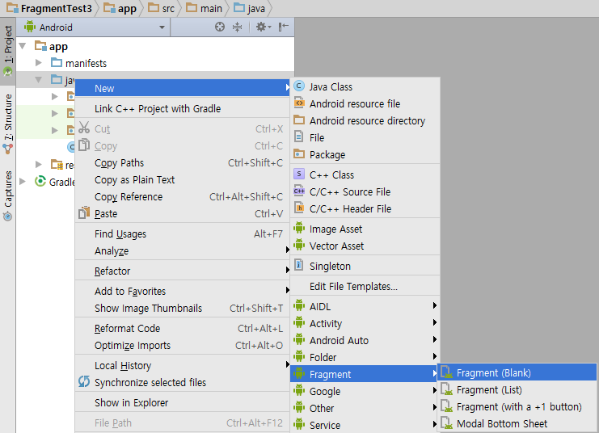
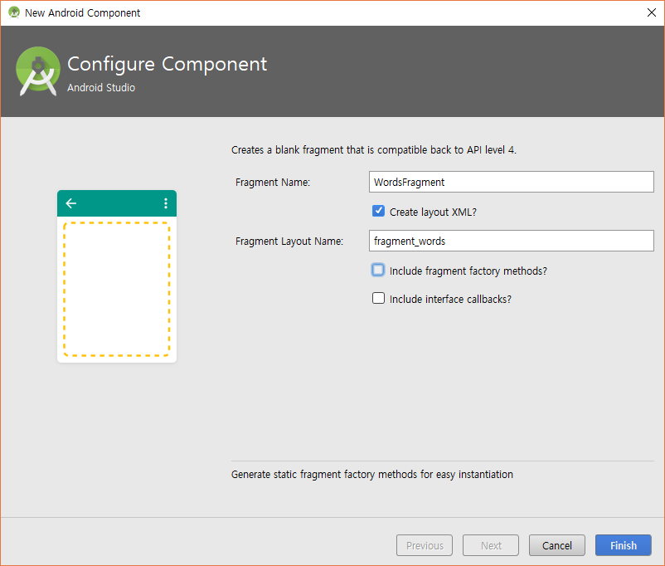
단어 표시 프래그먼트 작성
  프래그먼트가 액티비티와 통신하려면 프래그먼트 클래스에 통신에 사용되는 인터페이스를 정의하고 액티비티가 이것을 구현하여야 함
  프래그먼트 클래스는 onAttach() 호출 중에 액티비티가 인터페이스를 구현하였는지 검사
  액티비티가 인터페이스를 구현하였으면 인터페이스 메소드를 호출하여 액티비티와 통신하게 됨
WordsFragment
체크해제

Slide 8
Example
단어 표시 프래그먼트 작성
  WordsFragment.java
import android.app.Activity;
import android.os.Build;
import android.os.Bundle;
import android.support.v4.app.ListFragment;
import android.view.View;
import android.widget.ArrayAdapter;
import android.widget.ListView;
public class WordsFragment extends ListFragment {
OnWordSelectedListener mCallback;
public interface OnWordSelectedListener {
public void onWordSelected(int position);
}
리스트 뷰가 붙어 있는 프래그먼트. 레이아웃 파일이 필요 없음. 데이터만 제공하면 됨
액티비티와 프래그먼트가 데이터를 주고 받는 인터페이스
Notes:
밑줄 부분(public) 회색 표시
메시지 : Reports any redundant modifiers on interfaces or interface components
실행에는 문제 없음 (구동 완료)

Slide 9
Example
단어 표시 프래그먼트 작성
  WordsFragment.java
  @Override
  public void onCreate(@Nullable Bundle savedInstanceState) {
  super.onCreate(savedInstanceState);
  int layout = Build.VERSION.SDK_INT >= Build.VERSION_CODES.HONEYCOMB ? android.R.layout.simple_list_item_activated_1
  : android.R.layout.simple_list_item_1;
  setListAdapter(new ArrayAdapter<String>(getActivity(), layout,
  Data.words));
  }
  @Override
  public void onStart() {
  super.onStart();
  if (getFragmentManager().findFragmentById(R.id.definition_fragment) != null) {
  getListView().setChoiceMode(ListView.CHOICE_MODE_SINGLE);
  }
  }
프래그먼트 매니저를 통하여 id를 이용하여 프래그먼트를 찾음
Notes:
붉은색 부분 정보
- Typing 시 회색 표시 (메시지 표시 됨)
- (메시지 내용)
-> Explicit type argument String can be replaced with <>
This inspection reports all new expressions with type arguments which can be replaced with diamond type <>
Such <> syntax is no supported under Java 1.6 or earlier JVMs.
- <String> 부분 없애도 실행에 문제 없음. (확인 완료)
@nullable : Denotes that a parameter, field or method return value can be null.

Slide 10
Example
단어 표시 프래그먼트 작성
  WordsFragment.java
@Override
public void onAttach(Activity activity) {
super.onAttach(activity);
try {
mCallback = (OnWordSelectedListener) activity;
} catch (ClassCastException e) {
throw new ClassCastException(activity.toString()
+ " must implement OnWordSelectedListener");
}
}
@Override
public void onListItemClick(ListView l, View v, int position, long id) {
mCallback.onWordSelected(position);
getListView().setItemChecked(position, true);
}
}
액티비티가 인터페이스를 구현하였는지 검사함
사용자가 리스트의 단어를 클릭하면 액티비티의 콜백 메소드를 호출함
Notes:
붉은 색 부분 작성시 onAttach 로 표시 됨. (Activity 때문)
메시지
-> Overrides deprecated method in ‘android.support.v4.app.Fragment’
This inspection reports where deprecated code is used in the specified inspection scope.
실행에는 문제 없음 (확인 완료)

Slide 11
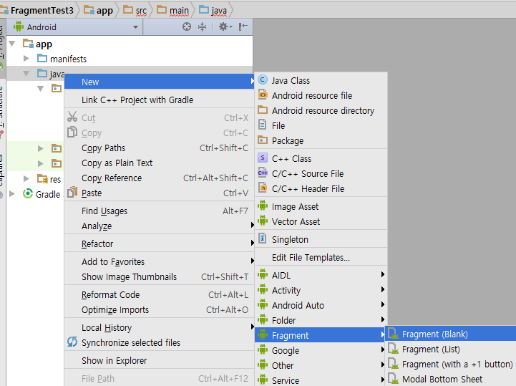

Example
단어 정의 표시 프래그먼트 작성
  단어 번호를 받아서 단어의 설명을 화면에 표시하면 됨
  액티비티는 프래그먼트의 인수를 통하여 단어의 번호를 전달함
  getArgument() 메소드를 호출하여 단어 번호를 얻어야 함
DefinitionFragment
체크해제

Slide 12
Example
단어 정의 표시 프래그먼트 작성
  DefinitionFragment.java
import android.support.v4.app.Fragment;
import android.os.Bundle;
import android.view.LayoutInflater;
import android.view.View;
import android.view.ViewGroup;
import android.widget.TextView;
public class DefinitionFragment extends Fragment {
final static String ARG_POSITION = "position";
int mCurrentPosition = -1;
TextView def;
@Override
public View onCreateView(LayoutInflater inflater, ViewGroup container,
Bundle savedInstanceState) {
if (savedInstanceState != null) {
mCurrentPosition = savedInstanceState.getInt(ARG_POSITION);
}
View fragmentView = inflater.inflate(R.layout.fragment_definition, container, false);
def = (TextView) fragmentView.findViewById(R.id.definition);
return fragmentView;
}

Slide 13
Example
단어 정의 표시 프래그먼트 작성
  DefinitionFragment.java
@Override
public void onStart() {
super.onStart();
Bundle args = getArguments();
if (args != null) {
updateDefinitionView(args.getInt(ARG_POSITION));
} else if (mCurrentPosition != -1) {
updateDefinitionView(mCurrentPosition);
}
}
public void updateDefinitionView(int position) {
def.setText(Data.definitions[position]);
mCurrentPosition = position;
}
@Override
public void onSaveInstanceState(Bundle outstate) {
super.onSaveInstanceState(outstate);
outstate.putInt(ARG_POSITION, mCurrentPosition);
}
}
시작할 때 단어 번호를 인수로 가져옴
실행이 중지되는 경우에 현재 단어의 번호를 저장함

Slide 14
Example
단어 정의 표시 프래그먼트의 레이아웃 작성
  /res/layout/fragment_definition.xml
<?xml version="1.0" encoding="utf-8"?>
<TextView xmlns:android="http://schemas.android.com/apk/res/android"
android:id="@+id/definition"
android:layout_width="match_parent"
android:layout_height="match_parent"
android:background="#ffff00"
android:padding="16dp"
android:textSize="18sp" />
Notes:
해당 .xml 파일의 <TextView ~/> 부분만 작성해주면 된다.

Slide 15
Example
액티비티의 레이아웃 작성
  프래그먼트의 컨테이너 역할을 하는 FrameLayout만 정의되어 있음
  onCreate()에서 프래그먼트를 생성하여 교체
  /res/layout/activity_main.xml
<?xml version="1.0" encoding="utf-8"?>
<FrameLayout xmlns:android="http://schemas.android.com/apk/res/android"
xmlns:tools="http://schemas.android.com/tools"
android:layout_height="match_parent"
android:layout_width="match_parent"
android:id="@+id/fragment_container"
tools:context="com.example.owner.fragmenttest3.MainActivity" />

Slide 16
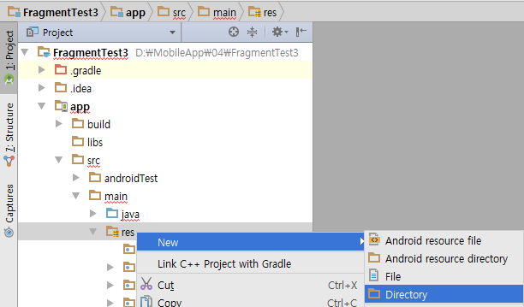
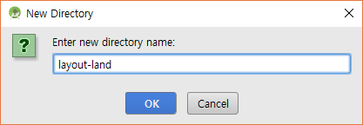
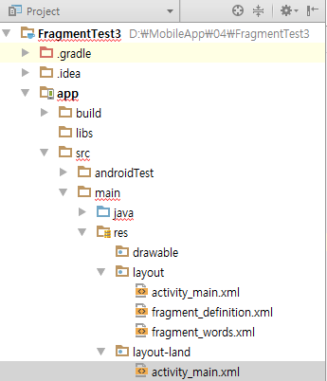
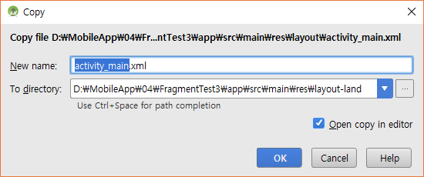
Example
액티비티의 레이아웃 작성
  만약 장치가 가로 모드이면 다른 레이아웃을 사용
  /res 폴더에 layout-land 폴더 생성 후, layout 폴더의 activity_main.xml 파일을 여기에 복사 후 수정
  ※ 만약 큰 화면을 가진 태블릿에서도 2개의 프래그먼트가 나오게 하려면 /res 폴더에 layout-large 폴더를 생성하고 똑같은 파일을 복사
File Copy

Slide 17
Example
액티비티의 레이아웃 작성
  /res/layout-land/activity_main.xml
<?xml version="1.0" encoding="utf-8"?>
<LinearLayout xmlns:android="http://schemas.android.com/apk/res/android"
android:layout_width="match_parent"
android:layout_height="match_parent"
android:orientation="horizontal" >
<fragment
android:id="@+id/words_fragment"
android:name="com.example.owner.fragmenttest3.WordsFragment"
android:layout_width="0dp"
android:layout_height="match_parent"
android:layout_weight="1" />
<fragment
android:id="@+id/definition_fragment"
android:name="com.example.owner.fragmenttest3.DefinitionFragment"
android:layout_width="0dp"
android:layout_height="match_parent"
android:layout_weight="2" />
</LinearLayout>

Slide 18
Example
액티비티 작성
  프래그먼트로부터의 이벤트 콜백을 받기 위하여 액티비티는 프래그먼트 클래스에 정의된 인터페이스를 구현하여야 함
  MainActivity.java
import android.support.v4.app.FragmentTransaction;
import android.support.v7.app.AppCompatActivity;
import android.os.Bundle;
import android.view.Menu;
import android.view.MenuItem;
public class MainActivity extends AppCompatActivity implements WordsFragment.OnWordSelectedListener {
@Override
protected void onCreate(Bundle savedInstanceState) {
super.onCreate(savedInstanceState);
setContentView(R.layout.activity_main);
if (findViewById(R.id.fragment_container) != null) {
if (savedInstanceState != null) {
return;
}
WordsFragment firstFragment = new WordsFragment();
firstfragment.setArguments(getIntent().getExtras());
getSupportFragmentManager().beginTransaction().add(R.id.fragment_container, firstFragment).commit();
}
}

Slide 19
Example
액티비티 작성
  onCreate(), onWordSelected() 메소드만 변경하면 됨. 다른 메소드는 수정 할 필요 없음
  MainActivity.java
이벤트 콜백을 받기 위하여 프래그먼트 클래스에 정의된 인터페이스 구현
public void onWordSelected(int position) {
DefinitionFragment defFrag = (DefinitionFragment) getSupportFragmentManager()
.findFragmentById(R.id.definition_fragment);
if (defFrag != null) {
//이미 생성되어 있으면 메소드를 직접 호출한다.
defFrag.updateDefinitionView(position);
}
else {
//인스턴스를 생성한 후에 현재 화면에 있는 프래그먼트를 교체한다.
DefinitionFragment newFragment = new DefinitionFragment();
Bundle args = new Bundle();
args.putInt(DefinitionFragment.ARG_POSITION, position);
newFragment.setArguments(args);
FragmentTransaction transaction = getSupportFragmentManager().beginTransaction();
transaction.replace(R.id.fragment_container, newFragment);
transaction.addToBackStack(null);
transaction.commit();
}
}
Notes:
가로모드일 경우 definition_fragment가 존재하기 때문에 defFrag가 null 이 아니고, 세로모드일 경우 definition_fragment가 존재하지 않기 때문에 defFrag는 null 임

Slide 20
Example
실행결과
  애플리케이션을 실행할 때, ‘Command + →’ (또는 ‘Command + ←’)를 눌러서 가로모드로 변경하고 세로모드와 어떤 차이가 있는지 살펴본다.
Notes:
가로모드일 경우 definition_fragment가 존재하기 때문에 defFrag가 null 이 아니고, 세로모드일 경우 definition_fragment가 존재하지 않기 때문에 defFrag는 null 임

Slide 21
Practice 04-1
왼쪽 단어 리스트에 “실습” 단어 추가
“실습” 단어 선택시 오른쪽에 “학번 이름”이 나오도록 함
태블릿용 레이아웃을 추가하고 태블릿 에뮬레이터에서 애플리케이션 실행
세로모드, 가로모드, 태블릿에서 실행화면 캡쳐하여 보고서 작성
Bitbucket 저장소 이름은 [Practice 04-1]로 생성

Slide 22
실습 후 주의사항
실습을 완료하고 Bitbucket에 Push
Bitbucket에 Push 완료하면 반드시 자리에서 프로젝트 파일 및 캡쳐화면 삭제
에뮬레이터 내의 애플리케이션도 삭제
파일이 남아 있을 경우 감점

Slide 23
제출
제출형식
  주어진 보고서 형식에 맞춰서 보고서 작성 후 제출
주의
  마감 : 다음 수업 전날 자정(만점)
  이후 제출은 채점대상에서 제외함

Slide 24


